Slide 1
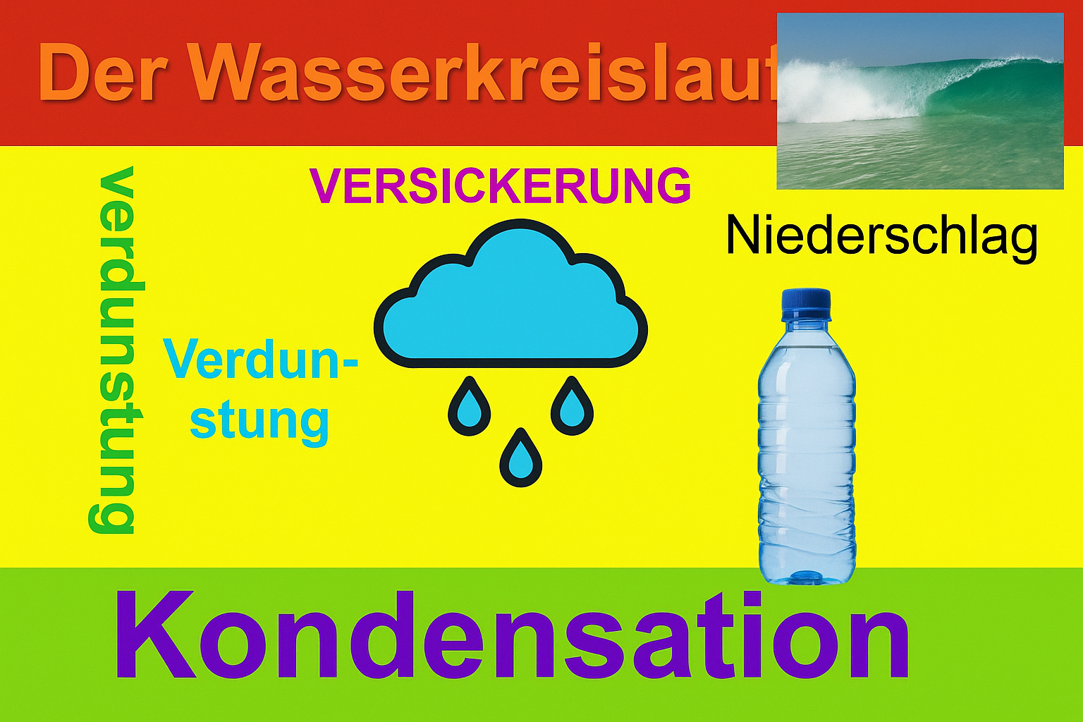

Slide 2
Bildquelle:
Mit KI (SORA) erstellt, Prompt:
Erstelle eine PowerPoint-Folie zum Thema „Wasserkreislauf“, die gleichzeitig durch schlechtes Layout, falsche Typografie, schlechte Farbauswahl und unpassende Visualisierungen auffällt. Texte sind wahllos platziert, Schriftarten uneinheitlich und schwer lesbar, Farben beißen sich, Bilder sind pixelig oder unpassend. Die gesamte Folie wirkt verwirrend und unprofessionell. Alle Inhalte sollen in deutscher Sprache dargestellt werden.

